Slide 1
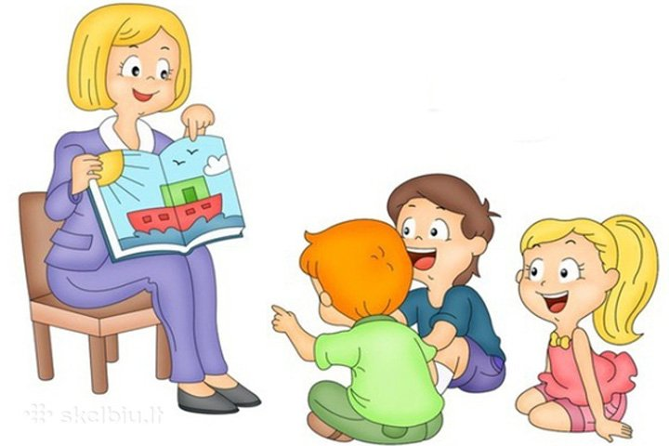
«Развитие речевой компетентности педагога, как фактор эффективности развития речи у детей»

Slide 2
Речь человека – его визитная карточка. Насколько грамотно он выражается, зависит его успех профессиональной деятельности.
Одно из ведущих направлений деятельности воспитателя – формирование устной речи и навыков речевого общения, опирающееся на владение родным литературным языком.
Подражая взрослым, ребенок перенимает "не только все тонкости произношения, словоупотребления, построения фраз, но также и те несовершенства и ошибки, которые встречаются в их речи".
К речи педагога предъявляются высокие требования, и проблема повышения культуры речи воспитателя рассматривается в контексте повышения качества дошкольного образования.

Slide 3
Качество речевого развития дошкольника зависит от:
качества речи педагогов;
речевой среды.
Повышение культуры речи педагога
компоненты профессиональной речи
требования к речи педагога ДОУ

Slide 4
Компоненты профессиональной речи
• качество языкового оформления речи;
• ценностно-личностные установки педагога;
• коммуникативная компетентность;
• четкий отбор информации для создания высказывания;
• ориентация на процесс непосредственной коммуникации.

Slide 5
Требования к речи педагога ДОУ
Правильность – соответствие речи языковым нормам.
Точность – соответствие смыслового содержания речи и информации, которая лежит в ее основе.
Логичность – выражение в смысловых связях компонентов речи и отношений между частями и компонентами мысли.
Чистота – отсутствие в речи элементов, чуждых литературному языку.
Выразительность – особенность речи, захватывающая внимание и создающая атмосферу эмоционального сопереживания.
Богатство – умение использовать все языковые единицы с целью оптимального выражения информации.
Уместность – употребление в речи единиц, соответствующих ситуации и условиям общения.

Slide 6
Практикум «Проверьте свою грамотность».
1. “Почему так называется?” (Этимология).
Задание: Объяснить, почему так называются растения.
Ежевика
Малина
Шиповник
Смородина
куст ежевики покрыт острыми шипами, как у ежа.
от слов “малый”, “маленький”. Ягода малины состоит из малых частей, как бы сплетенных между собой.
веточки покрыты острыми шипами.
“смрад” - запах, листья и ягоды сильно пахнут.

Slide 7
Практикум «Проверьте свою грамотность».
2. Найдите похожие по звучанию слова:
Задание: Подобрать схожее по звучанию слово в быстром темпе.
Спички
Халат
Огурец
Нора
Врач
Ёлка
Дворец
Кошка
Значок
Белка
Пирог
Бык
Ключи
Зайцы
Ворона
Певец
Стол
Яйцо
Топор
Двери

Slide 8
Практикум «Проверьте свою грамотность».
3. “Пословицы и поговорки”.
Задание: Найти ошибку в пословице и исправить её.
После драки много хромых
(Храбрых).
Одна голова – хорошо, а две – некрасиво
(Лучше)
У каждого своя голова на шее
(Плечах)
Мало хотеть – надо клянчить
(Уметь)
Землю красит солнце, а человека – парикмахер
(Труд)
На всякий урок ума не напасешься
(Час)
(Книга)
Испокон века телевизор растит человека

Slide 9
Правила для смелых и упорных педагогов
1. Если вы испытываете затруднения в работе по развитию речи, то планируйте этот вид деятельности не иногда, не часто, а очень часто. Через 5 лет станет легче!
2. Никогда не отвечайте сами на свой же вопрос. Терпите, и вы дождетесь того, что на него станут отвечать ваши дети. Помогать можно только ещё одним вопросом, или двумя, или десятью…
3. Никогда не задавайте вопрос, на который можно ответить «да» или «нет». Это не имеет смысла.
4. После проведения занятия просмотрите конспект еще раз, вспомните все вопросы, которые вы задавали детям, и замените его одним более точным.

